Slide 1
Introduktion til digital dannelse

Slide 2
Interaktiv kamapagne
Provokations kampagne som skal skabe trang til behov for af at vide mere omkring algoritmer og cookies online

Slide 3
forside
Skaber en interesse

Slide 4
Hvorfor?
Enkel og kort forklaring på hvorfor Google, BT etc. kender mig

Slide 5
”om”

Slide 6
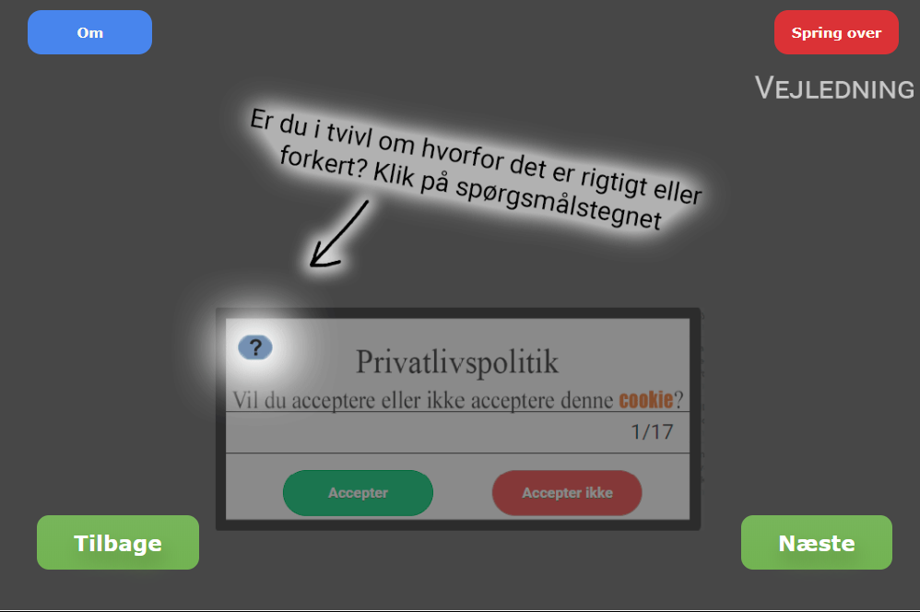
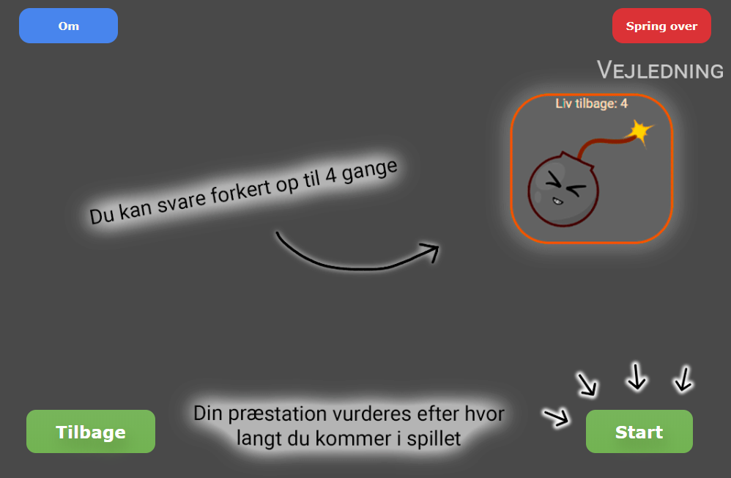
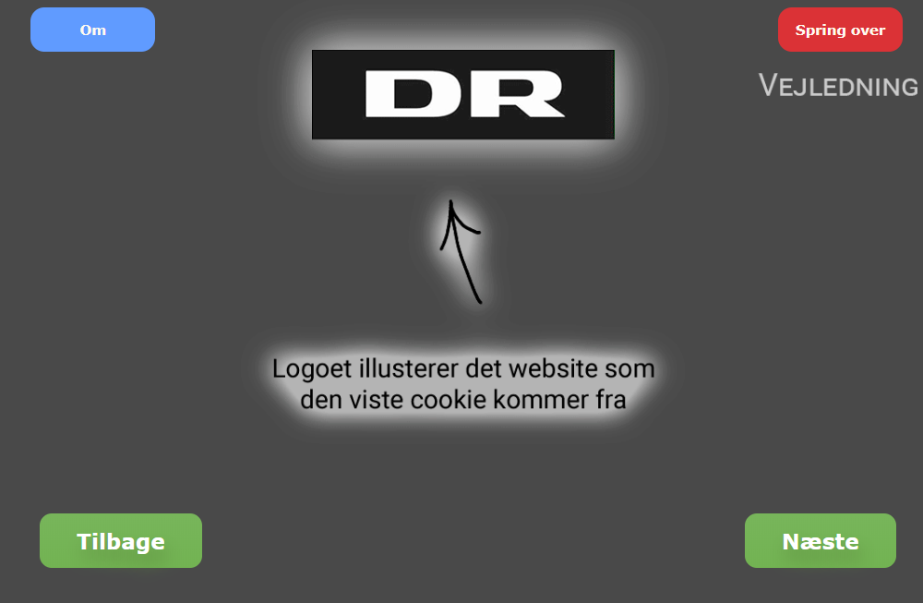
Vejledning til hvordan kampagnen fungerer

Slide 7
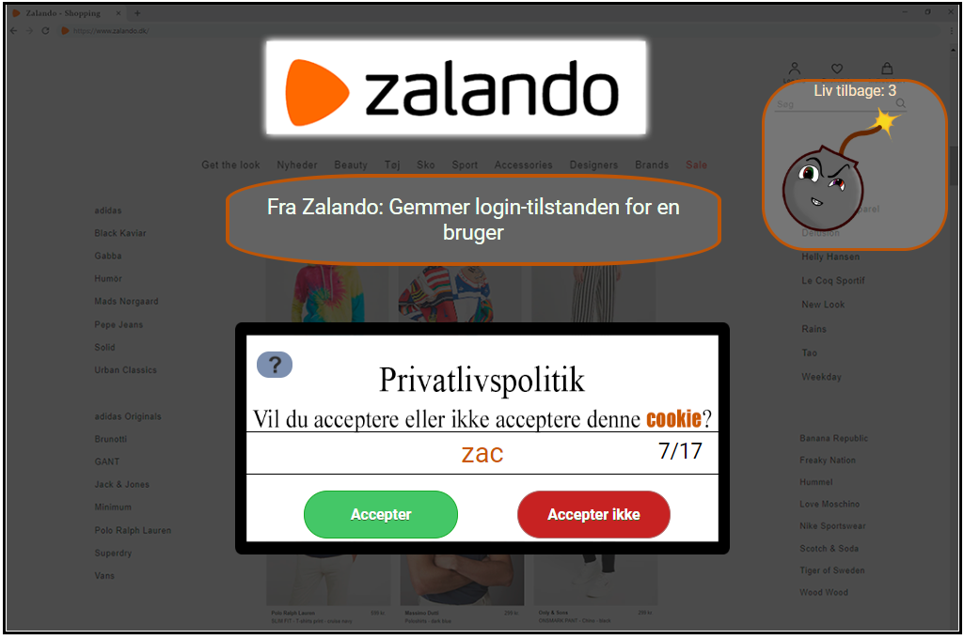
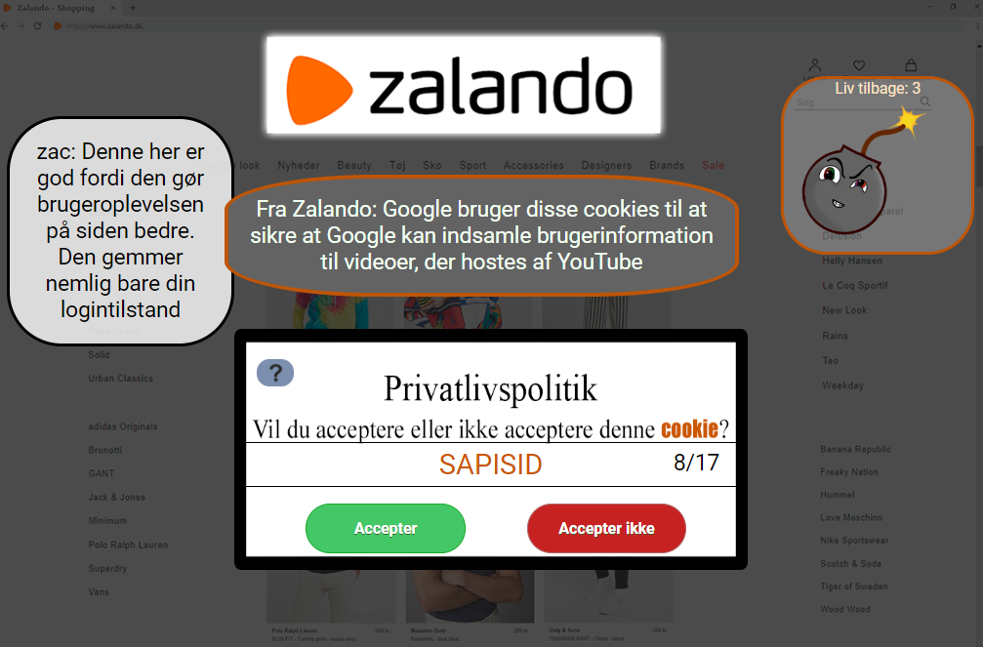
spillet
1
2
Den studerende er her i gang med spillet, som senere hen har indflydelse på præstationen

Slide 8
Resultat
Den studerende får her mulighed for at se resultatet af sin præsentation. Udover dette har den studerende mulighed for selv at se sin algoritmiske identitet, ved at klikke på ”Se selv”. Når der klikkes på ”Se selv”, bliver den studerende sendt direkte ind til sin personlige annoncetilpasningside på Google.

